Slide 1



PARCOURS ICOPE
CPTS Tarbes-Adour
Carole Lahens
Infirmière dépistage de la fragilité à domicile Gérontopole Toulouse
Pilote du parcours ICOPE CPTS Tarbes Adour

Slide 2
l’espérance de vie en bonne santé, c’est-à-dire le nombre d’années qu’une personne peut compter vivre sans souffrir d’incapacité dans les gestes de la vie quotidienne

Slide 3


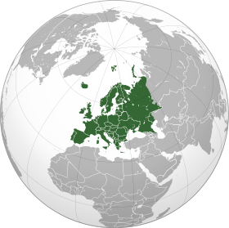
Le vieillissement dans le monde et en Europe

Slide 4
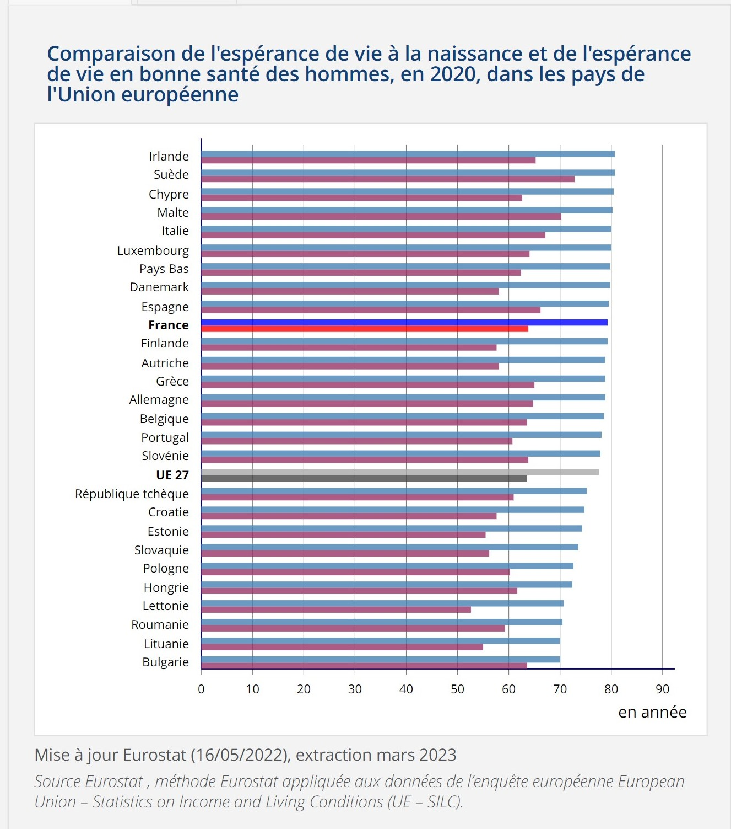
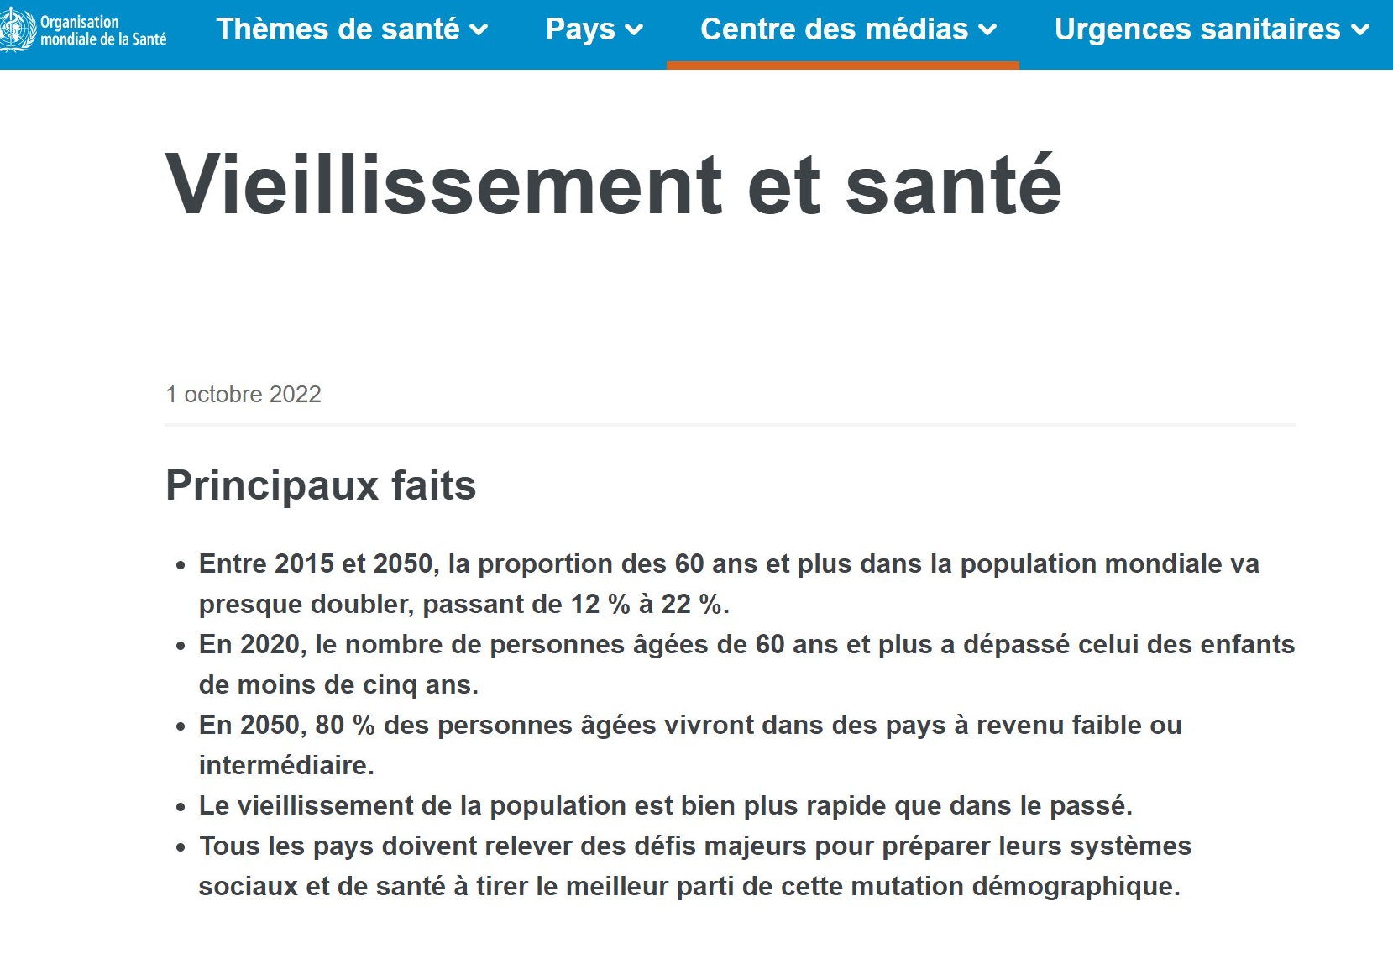
Le rôle de la France dans le programme de l’OMS sur le dépistage de la fragilité est primordial. Un centre collaborateur de l’OMS situé à Toulouse permet à la France d’être le premier pays au monde à mettre en place ce dispositif. Tout le monde, médecins, gériatres, infirmiers et tous les professionnels de santé en contact avec les personnes âgées, doit s’approprier cet outil.

Slide 5


Et en France ?

Slide 6
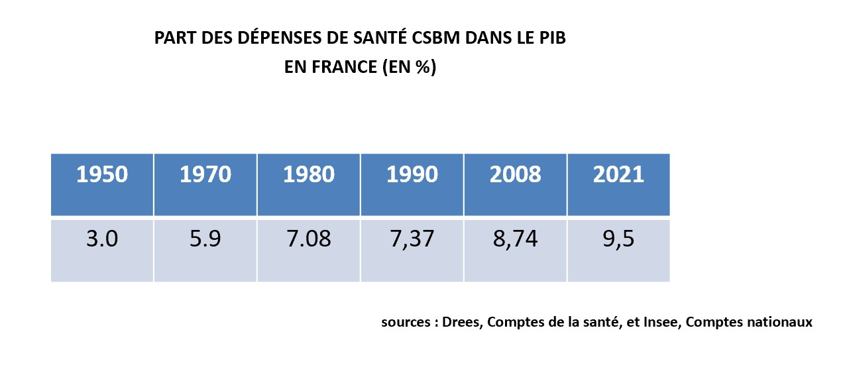
Contexte économique
La consommation de soins et de biens médicaux (CSBM) comprend les soins hospitaliers (y compris cliniques), les soins de ville (médecins, infirmiers, laboratoires, etc.), les médicaments, les autres biens médicaux et les transports sanitaires.
En 65 ans, la part CSBM dans la richesse nationale a été multipliée par 3,5
226,7 milliards d’euros en 2021, soit 9,5 % du PIB
Notes:
UN PETIT CLIN A MON BANQUIER PREFERE En 2021 LA csbm REPRéSENTE PRES de 80 % des Dépenses de santé globale

Slide 7
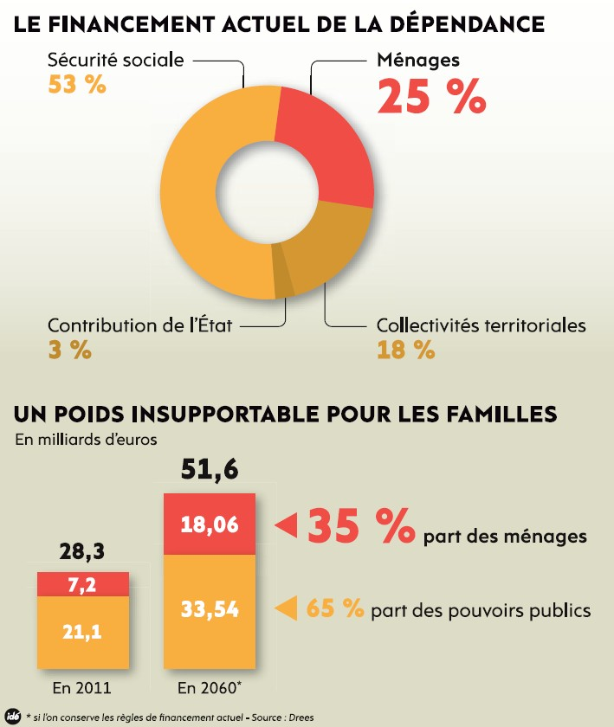
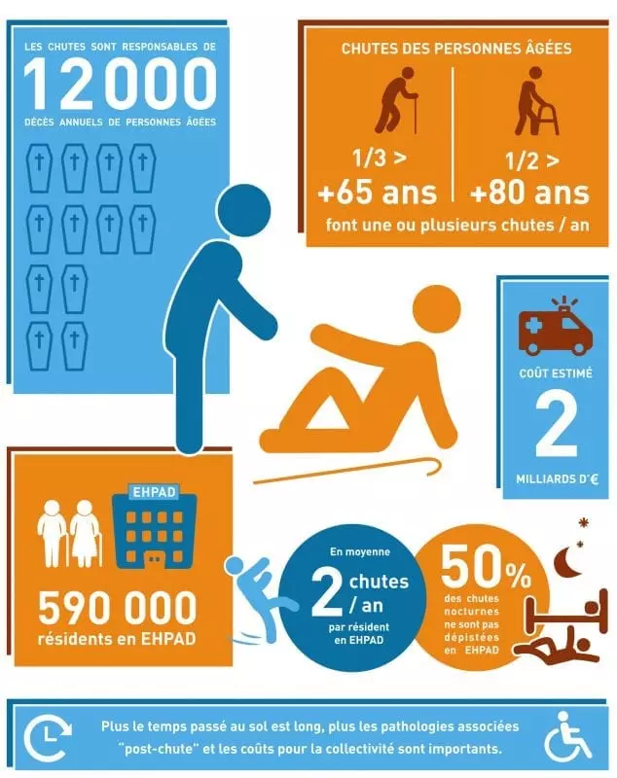
Dépendance => 30,0 milliards d’euros en 2014
Source Santé publique France
Notes:
Tous financeurs confondus, les dépenses de prise en charge des personnes âgées dépendantes représentent 30,0 milliards d’euros en 2014, soit 1,40 point de PIB. Plus des trois quarts de ce montant (23,7 milliards d’euros, soit 1,11 point de PIB) sont financés par les pouvoirs publics. Évaluée dans une optique de surcoût de la dépendance, cette somme recouvre les dépenses de santé, de prise en charge de la perte d’autonomie et d’hébergement.

Slide 8
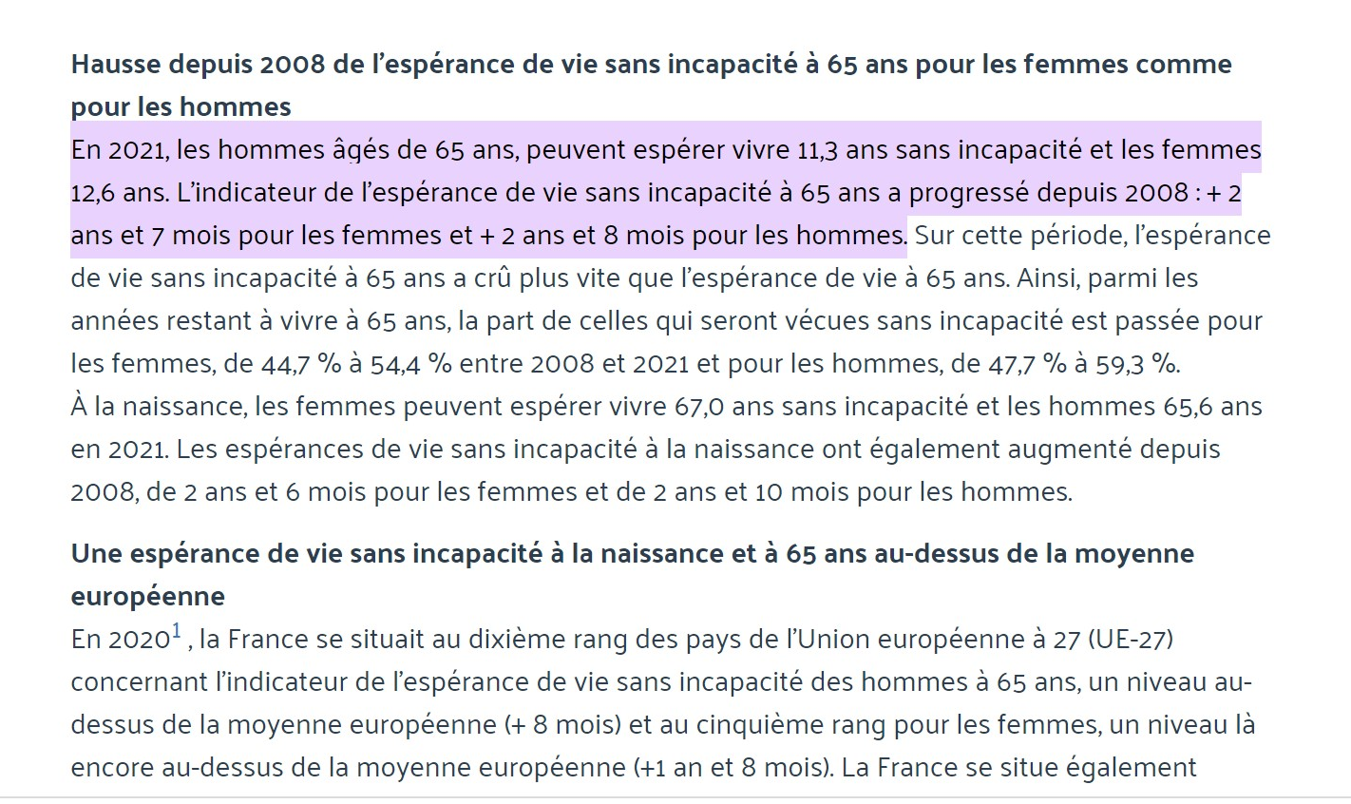
L’espérance de vie sans incapacité à 65 ans est de 12,6 ans pour les femmes et 11,3 ans pour les hommes, en 2021
DRESS N° 1258 Paru le 23/02/2023 Màj le 23/03/2023 Thomas Deroyon (DREES)
Notes:
DRESS DIRECTION DE LA RECHERCHE ET DES ETUDES STATISTIQUES

Slide 9


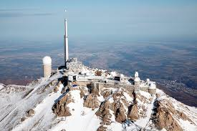
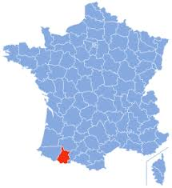

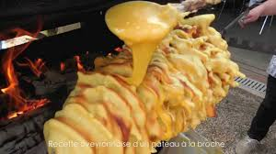
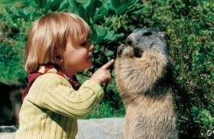
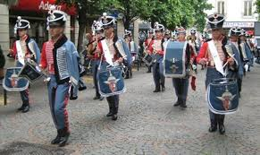
Et chez nous ?

Slide 10

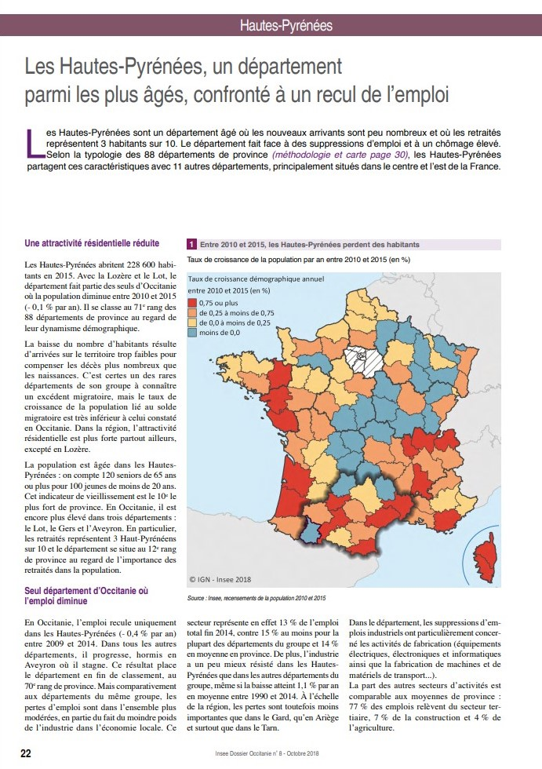
En 2019, les seniors sont nombreux : 34 % des habitants des Hautes-Pyrénées sont âgés de 60 ans ou plus et 13 % ont 75 ans ou plus.
Population + consommatrice de soins et consultation médicale plus chronophage
78 548 habitants > 60 ans dans le 65
Si on considère 30 % la part des fragiles => 25 000 possible fragiles à dépister
Source insee
Notes:
Languedoc-Roussillon-Midi-Pyrénées (LRMP)
alors qu'il est de 26 % au niveau national^{I 3}.

Slide 11
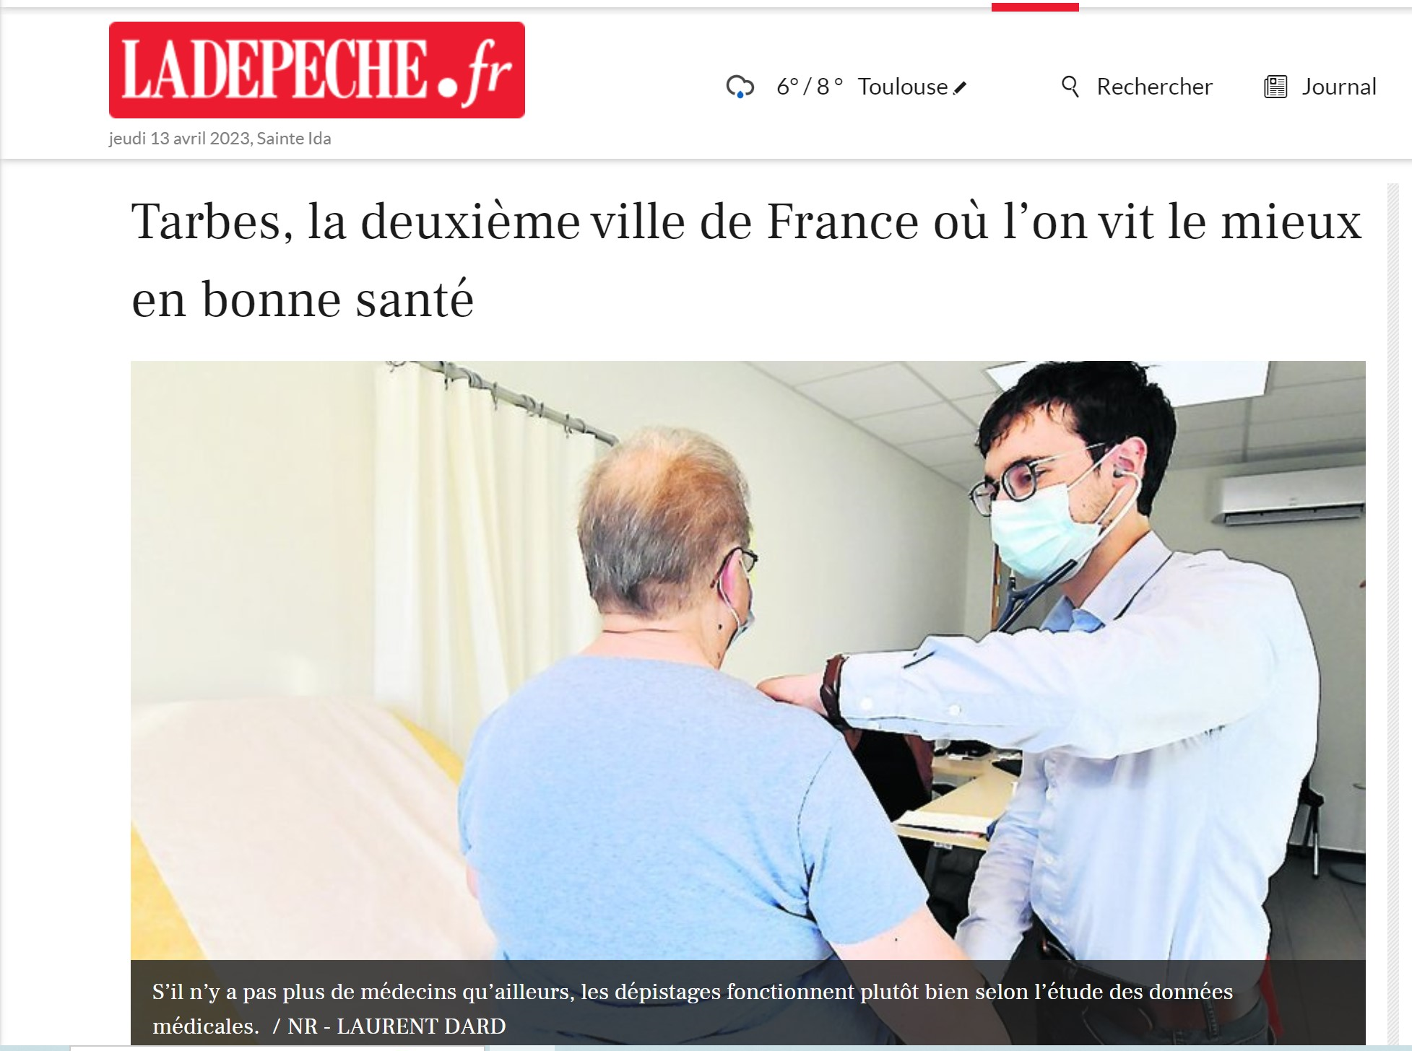
Selon une étude publiée par le Figaro, Tarbes est la 2e ville de France (après Albi) où la population vit en bonne santé. Toulouse et Montauban sont aussi en haut de ce classement qui consacre l’ex-région Midi-Pyrénées.

Slide 12
INTERRO ECRITE

Slide 13
TESTS DE CONCENTRATION
AUTONOMIE
Perte autonomie
GIR > 4
Vie
sociale
GIR ≤ 4
ISOLEMENT
ROBUSTESSE
DEPENDANCE
Notes:
La grille nationale Aggir permet de mesurer le degré de perte d'autonomie du demandeur de l'Apa. Elle sert à déterminer si le demandeur a droit à l'Apa et, s'il y a effectivement droit, le niveau d'aides dont il a besoin. Les degrés de perte d'autonomie sont classés en 6 Gir. À chaque Gir correspond un niveau de besoins d'aides pour accomplir les actes essentiels de la vie quotidienne.

Slide 14
TESTS DE CONCENTRATION
AUTONOMIE
GIR > 4
Perte autonomie
Vie
sociale
GIR ≤ 4
ISOLEMENT
IRREVERSIBLE
DEPENDANCE

Slide 15

TESTS DE CONCENTRATION
AUTONOMIE
ACTIONS
Perte autonomie
GIR > 4
REEALUATION
Vie
sociale
ACCOMPAGNEMENT
ISOLEMENT
GIR ≤ 4
REVERSIBLE
DEPENDANCE
ROBUSTESSE
FRAGILITE

Slide 16

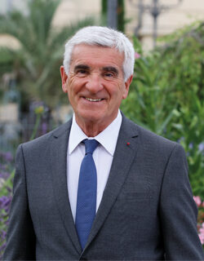
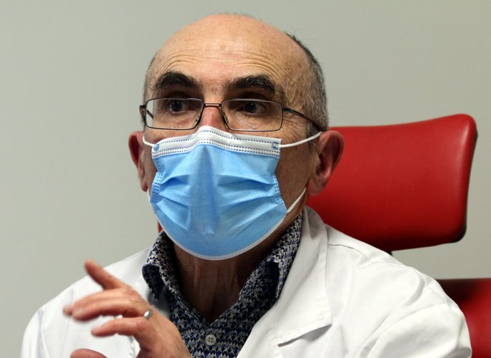
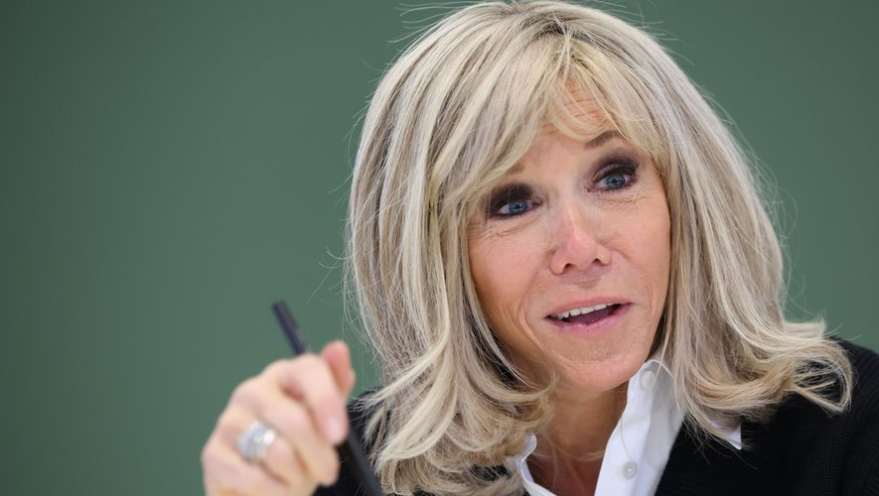
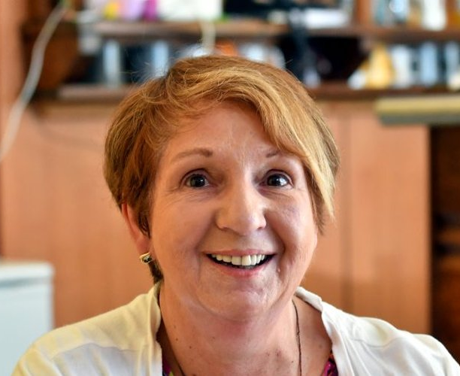
l’espérance de vie en bonne santé, c’est-à-dire le nombre d’années qu’une personne peut compter vivre sans souffrir d’incapacité dans les gestes de la vie quotidienne,
= Patients robustes
= ICOPE
Désolée ma chérie,
Bloquée sur Paris, il doit y avoir une fête, il y a plein de monde ici dans les rues.
A+
BiBi
Carole,
je te remercie pour ton invitation mais Je peux pas, j’ai icope.
Amitiés givrées

Slide 17





EQUIPE Parcours sénior robuste
CPTS Tarbes-Adour
FEDERER
REPERAGE
REPERAGE
INFORMATION
FORMATION
COORDINATEUR
PILOTES
Acteurs Formés STEP 1
Partenaires
ALLER VERS
RDV SRDV
Partenaires/Agenda
DOMICILE
File active SPICO discussion CPTS Tarbes Adour
Pros, IFSI, Equipe
Webinair
Présentiel
Auprès des séniors, pros, collectivités
Livret ICOPE cpts
Conférences, salons,
PQR, Radio, affiches, réseaux …
1
2
4
3
5
Notes:
3 patients cibles : aidants, pst plaie accidentelle patient aigu >60, DID>60, intégrer icope en syst pour parcours Prado IC>60 >M3, Prado sénior, chutes voir avec pompiers
Ds spico qui ETVPD ? Patient chuteur GIR5/6

Slide 18
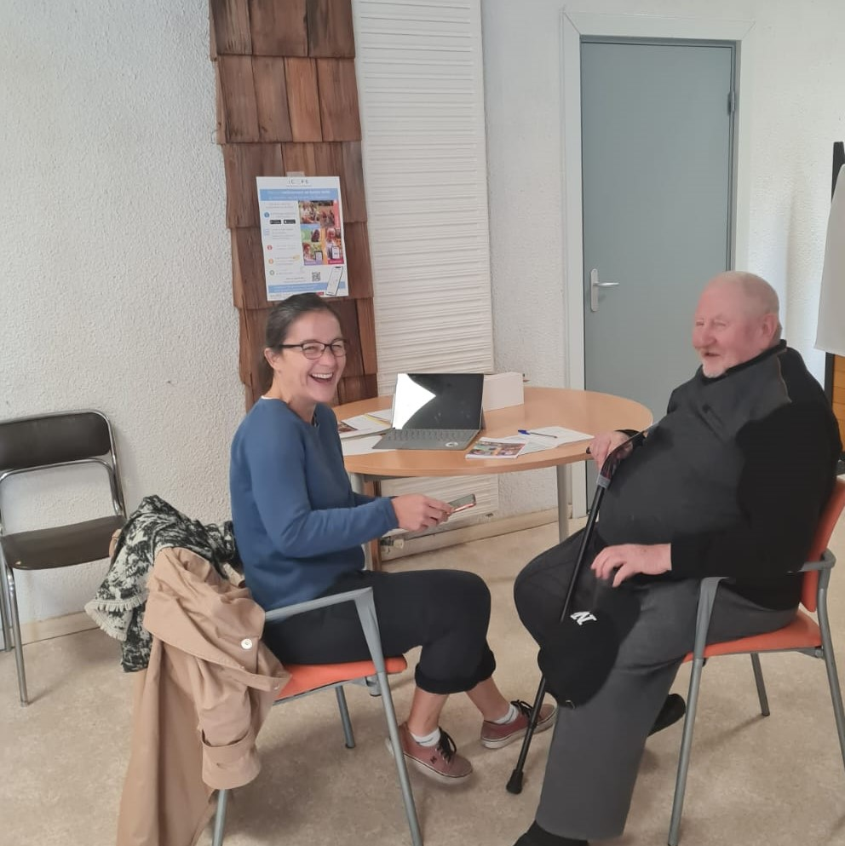
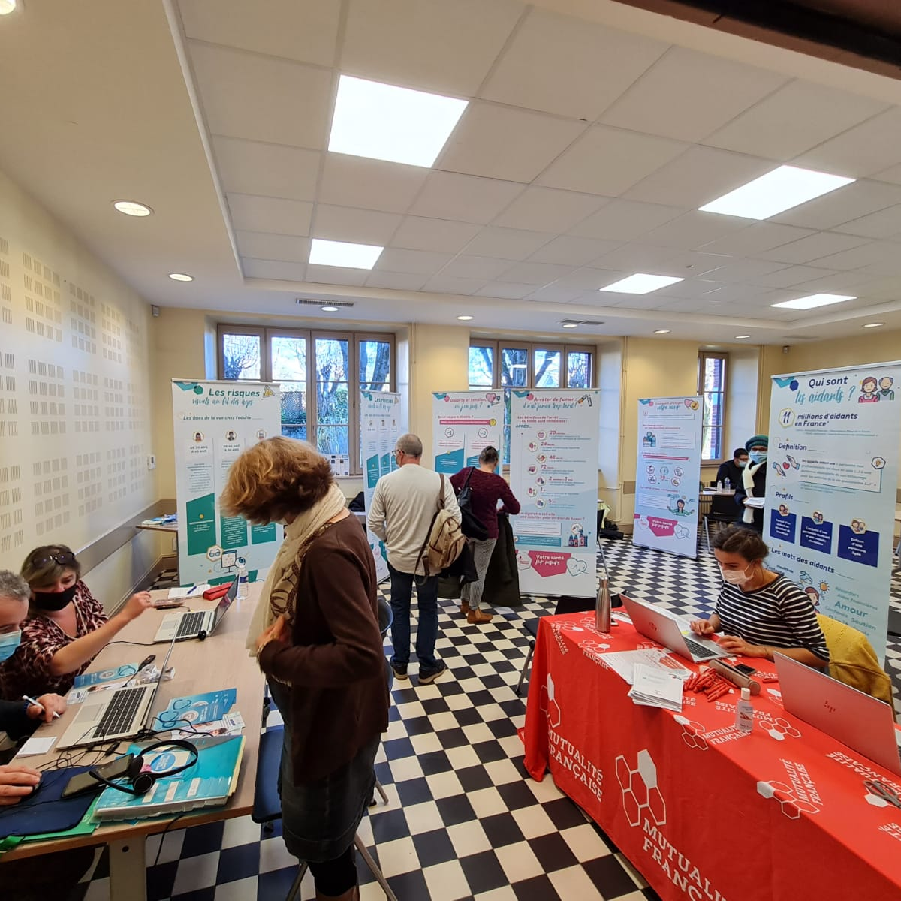

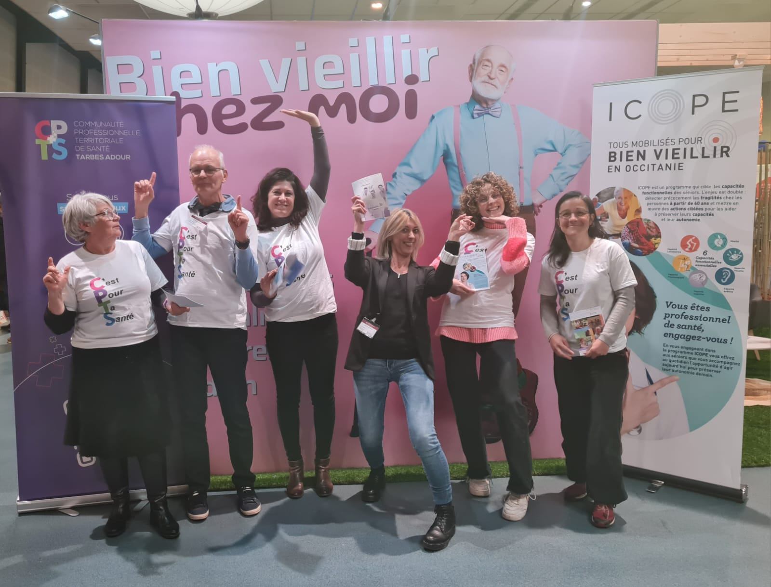
ALLER VERS
en collaboration avec la Mutualité française, la CPAM et la MSA
SALON SENIOR 2023
ALLER VERS SANS RDV
CONFERENCE
ACTIONS DÉJÀ REALISEES

Slide 19



ADISHATZ
SUIVEZ NOUS
https://www.cptsdetarbesadour.org/

